Slide 1
Тема: «Куликовская битва» окружающий мир (введение в историю)
Муниципальное общеобразовательное учреждение
«Средняя общеобразовательная школа № 6»
Иванова Валерия Владимировна,
учитель начальных классов МОУ «СОШ №6»
г. Тынды, Амурской области

Slide 2
Тема: «Куликовская битва»
Цель:
-расширять знания учащихся о легендарных образах выдающихся личностей конца IV в;
-развивать речь, умение размышлять и рассуждать, работать с историческими картами;
-воспитывать личность со свободным и независимым мышлением.

Slide 3
Вставь в слова пропущенные буквы:
М_настырь _течество ру_кие ко__ица _рда полч_ще
З_хватчики М_сква п_боище в_йска Род_на м_нах

Slide 4
Монастырь Отечество русские конница Орда полчище
Захватчики Москва побоище войска Родина монах

Slide 5
Куликовская битва

Slide 6
Дмитрий Иванович внук Ивана Калиты

Slide 7
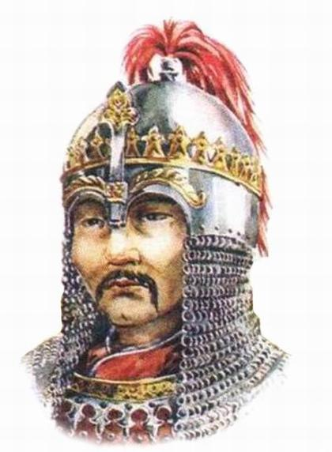
ХАН МАМАЙ

Slide 8
Гонец спешит с вестью о походе Мамая

Slide 9
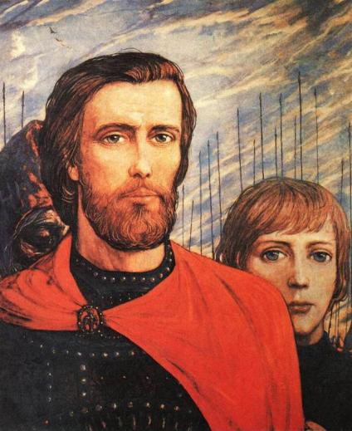
БЛАГОСЛОВЕНИЕ СЕРГИЕМ РАДОНЕЖСКИМ ДМИТРИЯ ИВАНОВАЧА НА БИТВУ С МАМАЕМ

Slide 10
ВЫХОД РУССКОГО ВОЙСКА ИЗ МОСКВЫ

Slide 11
Куликовская битва

Slide 12
Утро на Куликовом поле

Slide 13
Поединок Пересвета и Челубея

Slide 14
Возвращение Пересвета

Slide 15
Битва

Slide 18
Натиск татар на большой полк

Slide 19
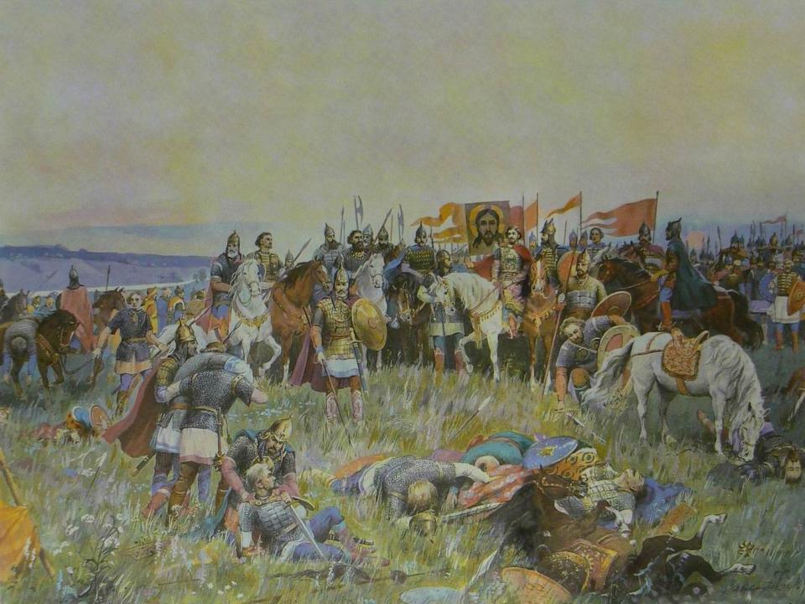
ПОСЛЕ МАМАЕВА ПОБОИЩА

Slide 20
Дмитрий Донской

Slide 21
БЛИЦ-ТУРНИР

Slide 22
В каком году произошла Куликовская битва? 5 апреля 1242 8 сентября 1380 15 апреля 1380
Как звали монахов-богатырей, отправленных Сергием Радонежским в войско Дмитрия Ивановича?
Пересвет, Ослябя.
Кто благославил Дмитрия Ивановича перед битвой?
Сергий Радонежский
Как звали ордынского воина участвовавшего в поединке перед Куликовской битвой?
Челубей
Какое прозвище получил Дмитрий Иванович после победы на Куликовом поле?
Донской

Slide 23
Кто правил Золотой Ордой в год Куликовской битвы?
хан Мамай
Как называлась река и её притока, где происходила Куликовская битва?
Дон, Непрядва

Slide 24
Исправь ошибки в тексте. Недалеко от Москвы среди дремучих лесов появился Троицкий монастырь. Его основал монах Нестор. Со всех концов Руси к Нестору за советом шли люди. Как гласит легенда, пришёл к нему новгородский князь Александр Ярославович. Он решил поднять Русь против Золотой Орды. В 1240 году, за рекой Дон, на Куликовом поле встретились ордынское и русское войска.

Slide 25
Исправь ошибки в тексте. Недалеко от Москвы среди дремучих лесов появился Троицкий монастырь. Его основал монах Нестор. Со всех концов Руси к Нестору за советом шли люди. Как гласит легенда, пришёл к нему новгородский князь Александр Ярославович. Он решил поднять Русь против Золотой Орды. В 1240 году, за рекой Дон, на Куликовом поле встретились ордынское и русское войска.

Slide 26
Утро на Куликовом поле

